Slide 1
Поколения мобильной связи

Slide 2
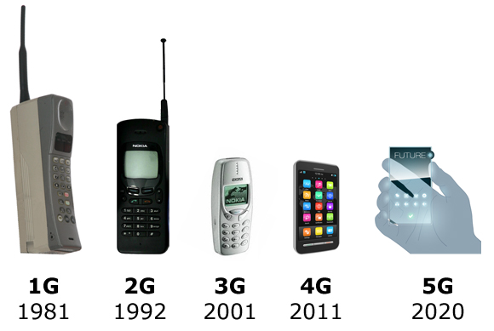
2

Slide 3
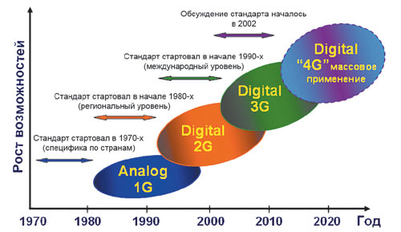
Эволюция беспроводных связей
4

Slide 4

1G
В 80-х годах прошлого столетия появилось несколько новаторских сетевых технологий: сочетания Nordic Mobile Telephone system (NMT-450), American Mobile Phone System (AMPS) и Total Access Communications System (TACS), работающие в диапазонах 450, 850 и 900 МГц соответственно.
5

Slide 5
Nordic Mobile Telephone system (NMT-450)
мобильный телефон северных стран, используется в Скандинавии и во многих других странах;
известен также как «скандинавский стандарт»;
третий по распространенности среди аналоговых стандартов мира;
стандарт NMT 450 является
одним из двух стандартов
сотовой связи, принятых
в России в качестве федеральных
(второй - цифровой стандарт GSM 900);
6

Slide 6
American Mobile Phone System (AMPS)
усовершенствованная мобильная телефонная служба, диапазон 800 МГц, широко используется в США, Канаде, Центральной и Южной Америке, Австралии;
известен также как «североамериканский стандарт»;
это наиболее распространенный стандарт в мире, обслуживающий почти половину всех абонентов сотовой связи;
используется в России в качестве регионального стандарта (в основном - в варианте D-AMPS), где он также является наиболее распространенным;
7

Slide 7
Total Access Communications System (TACS)
общедоступная система связи, диапазон 900 МГц, используется в Англии, Италии, Испании, Австрии, Ирландии, с модификациями ETACS (Англия) и JTACS/NTACS (Япония);
это второй по распространенности стандарт среди аналоговых;
8

Slide 8
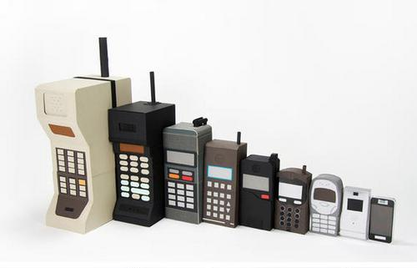
Достоинства 1G
именно эти технологии позволили мобильным телефонам, в том виде, в котором мы их сейчас видим, стать массовым продуктом
9

Slide 9
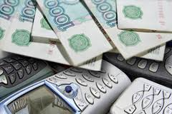

Недостатки 1G
это были аналоговые системы, спроектированные исключительно для осуществления голосовых вызовов и некоторых других возможностей
скорость передачи данных была очень низкой(максимальная скорость передачи голоса составляла 9.6 Kbit/s, а скорость передачи данных равнялась 1.9 Kbit/s. )
стоимость минуты разговора была очень дорогой
10

Slide 10
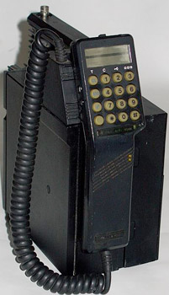
Недостатки 1G
Мобильные телефоны первого поколения были размером немногим меньше среднестатистического чемодана и состояли из базы и отдельной трубки, которую практически нельзя было носить с собой
11

Slide 11

2G
В начале 1990-х годов наблюдается подъем первых цифровых сотовых сетей, которые имели ряд преимуществ по сравнению с аналоговыми системами, к которым можно отнести улучшенное качество звука, повышенную производительность, большую защищенность и др. Второе поколение, состоит из сетей цифровых стандартов: Digital AMPS (D-AMPS), Global System for Mobile Communication (GSM), Code Division Multiple Access (CDMA).
12

Slide 12
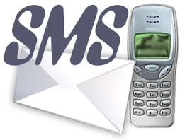
Достоинства 2G
2G уже имело поддержку передачи коротких текстовых сообщений (SMS), а также технологию передачи данных (CSD), которая позволяла передавать данные в цифровом виде
увеличилась скорость передачи данных до 14,4 кбит/с
13

Slide 13
Недостатки 2G
первые стандарты сотовой связи с использованием протоколов аутентификации, призванны были бороться с «двойниками» (два и более телефонов в сети под одним идентификатором).
Решение - временной метод разделения каналов. Суть его состоит в передаче всех каналов на одной полосе частот, но в разные временные интервалы (таймслоты).
14

Slide 14

2.5G
В 1997 году появился сервис GPRS. С использованием GPRS, можно осуществлять передачу данных только тогда, когда это необходимо При связи мобильного телефона с базовой станцией мобильной сети по технологии GPRS данные транслируются в паузах между передачей голоса на частотах, которые в этот же момент могут использоваться для разговоров другими абонентами.
15

Slide 15

GPRS
GPRS (англ. General Packet Radio Service - пакетная радиосвязь общего пользования) - надстройка над технологией мобильной связи GSM, осуществляющая пакетную передачу данных. GPRS позволяет пользователю мобильного телефона производить обмен данными с другими устройствами в сети GSM и с внешними сетями, в том числе Интернет. GPRS предполагает тарификацию по объему переданной/полученной информации, а не времени.
16

Slide 16

Достоинства 2.5G
может работать со скоростью – теоретически до 171,2 кбит/с
операторы получили возможность тарифицировать трафик, а не время на линии.
17

Slide 17
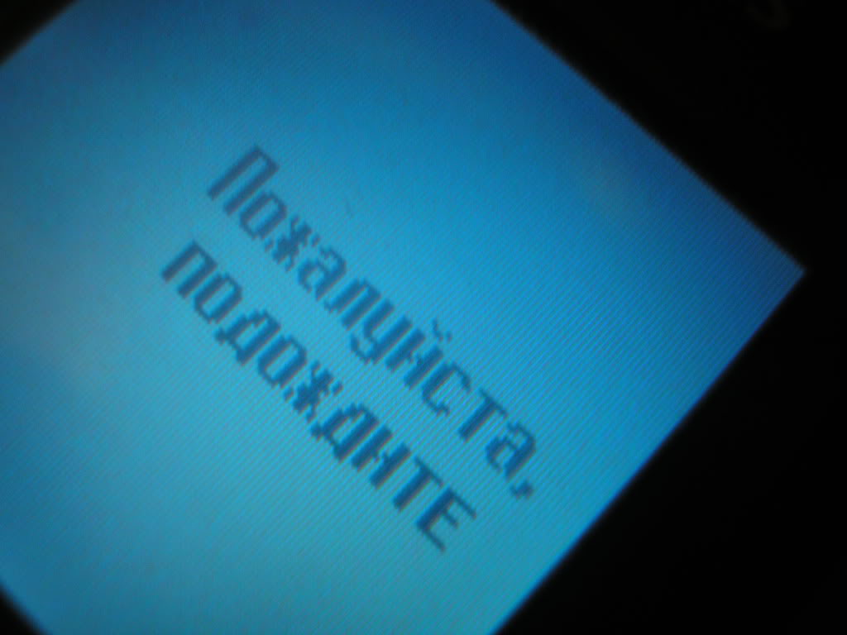
Недостатки 2.5G
Абоненту, подключенному к GPRS, предоставляется виртуальный канал, который на время передачи пакета становится реальным, а в остальное время используется для передачи пакетов
других пользователей.
Поскольку один канал
могут использовать
несколько абонентов,
возможно возникновение
очереди на передачу
пакетов, и, как следствие,
задержка связи.
18

Slide 18

2.75G
EDGE (англ. Enhanced Data rates for GSM Evolution) - цифровая технология для мобильной связи, которая функционирует как надстройка над 2G и 2.5G (GPRS) сетями. Эта технология работает в TDMA и GSM сетях. EDGE был впервые представлен в 2003 году в Северной Америке.
EDGE обеспечивает передачу данных со скоростью до 474 кбит в секунду в режиме пакетной коммутации
19

Slide 19
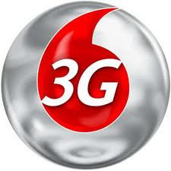
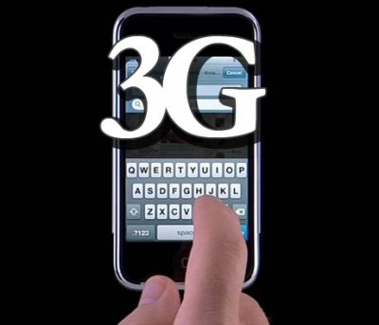
3G
3G - «третье поколение», набор услуг, которые объединяют как высокоскоростной мобильный доступ с услугами сети Интернет, так и технологию радиосвязи, которая создает канал передачи данных. Пользователь сможет не только разговаривать со своим собеседником, но и видеть его с помощью видеотелефона, путешествовать по сети Интернет, вести бизнес, обучаться, развлекаться и все это с помощью небольшого устройства
20

Slide 20

3G
В мире сосуществуют два стандарта 3G: UMTS (или W-CDMA) и CDMA2000. UMTS распространен в основном в Европе, CDMA2000 - в Азии и США. По данным Wireless Intelligence, на конец ноября 2006 г. в мире насчитывалось 364 млн абонентов 3G, из них 93,5 млн были подключены к сетям UMTS и 271,1 млн - к СDMA2000.
21

Slide 21

Достоинства 3G
технология IP (пакетная передача данных) -постоянное пребывание абонента в режиме on-line; при этом оплачиваться будет только объем переданной и полученной информации, а не время соединения
услуги интернет-доступа и видеоконференц-связи, способность воспользоваться удаленным доступом к корпоративной сети.
мобильная электронная коммерция - оплата товаров и услуг через мобильный телефон
высокое качество голоса, не уступающее качеству голоса при передаче по проводной линии;
Скорость - до 2,048 Мбит/с при низкой мобильности (скорость менее 3 км/ч) и локальной зоне покрыти до 144 кбит/с при высокой мобильности (до 120 км/ч) и широкой зоне покрытия;до 64 (144) кбит/с при глобальном покрытии (спутниковая связь).
22

Slide 22
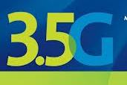
3.5G
3.5G представлено стандартом HSDPA (англ. High-Speed Downlink Packet Access - высокоскоростная пакетная передача данных от базовой станции к мобильному телефону) - стандарт мобильной связи, рассматривается специалистами как один из переходных этапов миграции к технологиям мобильной связи четвертого поколения (4G). Максимальная теоретическая скорость передачи данных по стандарту составляет 14,4 Мбит/сек., практическая достижимая в существующих сетях - около 3 Мбит/сек. По сравнению с UMTS, в сети HSDPA можно передавать в три раза больше данных и поддерживать вдвое больше пользователей на одну соту.
23

Slide 23

4G
4G - четвёртое поколение мобильной связи, характеризующееся высокой скоростью передачи данных и повышенным качеством голосовой связи. К четвёртому поколению относятся технологии, позволяющие осуществлять передачу данных со скоростью, превышающей 100 мбит/с. Примерами технологий 4G являются Wi-Fi и WiMax, имеющие теоретический предел скорости передачи в 1 гбит/с.
24

Slide 24
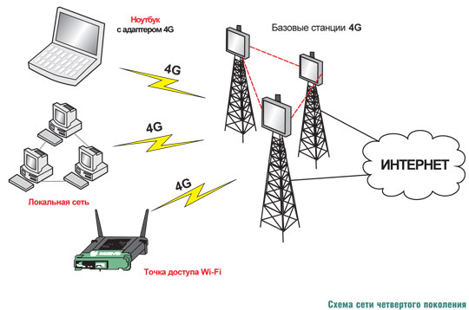
4G
Технологии WiMAXи LTE, считаются технологиями четвертого поколения беспроводных сетей, но это верно лишь отчасти: во-первых, они оба используют новые, чрезвычайно эффективные схемы мультиплексирования, а во-вторых, в них обоих отсутствует канал для передачи голоса.
WiMAX и LTE терпят
неудачу в
скорости передачи
реальные
скорости коммерческих
сетей не превышают
4 Мбит/с и 30 Мбит/с
25

Slide 25

Недостатки 4G
при реализации четвёртого поколения мобильной связи проблемой является борьба со вторичными сигналами. Они образуются в результате отражения от крупногабаритных объектов, вроде зданий.
необходимо решение проблемы поддержания высокой скорости передачи данных при передвижении на больших скоростях. Ведь 1 Гбит/с пока можно получить только практически стоя на одном месте, тогда как если двигаться пешком, то скорость упадёт. Если же перемещаться в автомобиле или в высокоскоростном поезде, речи даже о 100 Мбит/с пока идти не может.
26

Slide 26
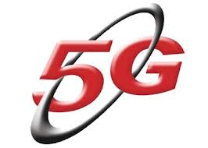
5G
Корпорация Samsung провела испытания беспроводной связи пятого поколения. По данным компании, благодаря 5G ей удалось передать данные на скорости более гигабайта в секунду на расстояние двух километров. Новая технология позволит абонентам просматривать онлайн-контент, требующий широкополосного подключения на больших скоростях. Речь идет, в частности, о 3D-фильмах высокого разрешения, играх, прямой трансляции видео сверхвысокой четкости . Кроме того, будет возможно Сотовые телефонные сети
27

